Slide 1

République du Sénégal
Un peuple-Un but-Une foi
Prise en main du logiciel Excel
Juin 2021
Notes:
Bonjour M. le président du jury, Bonjour M les membres du jury. Je vous remercie de me donner l’opportunité de vous présenter mon travail dont le thème est…

Slide 2
Les fondamentaux de Excel

Slide 3
PLAN
Présentation du logiciel
1
Saisie de données simples et mise en forme
2
Options avancées sur la saisie de données
3
Résumons
4

Slide 4
Présentation du logiciel
Excel est issu de la suite de logiciels bureautiques Office.
Excel a pour fonction principale d’analyser des données.
Autrement dit, il fait subir à des données brutes des transformations de toutes sortes (mise en forme, calculs, gestions, etc) en vue d’une utilisation spécifique.
Pour démarrer Excel, vous pouvez vous rendre dans le menu « Démarrer »:
Notes:
Questions: - Qu’est ce que Excel ?
Selon vous quels sont les fichiers excels qu’on peut trouver? : (.xlsx: classeur excel, .xlsm:macros; .xlsb : classeur excel binaire; .xltx: modèle; .xltm: modèle (code); .xls: classeur excel 97-2003

Slide 5
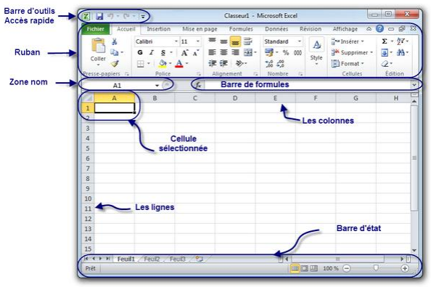
Présentation du logiciel: Interface

Slide 6
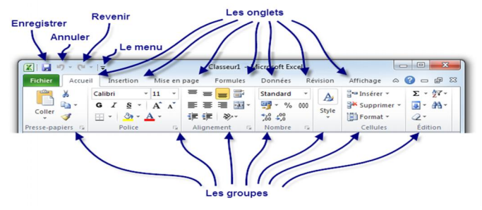
Présentation du logiciel: Le ruban

Slide 7
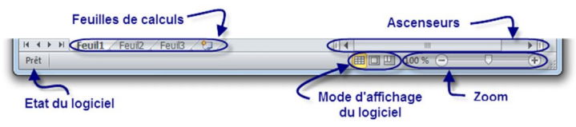
Présentation du logiciel: La barre d’état

Slide 8
Saisie de données simples et mise en forme simple
Dans cette partie, nous verrons comment sélectionner des objets de votre zone de travail (colonnes, cellules, lignes).
Comment saisir des données, choisir leur format, mettre de la couleur …?

Slide 9
Saisie de données simples et mise en forme simple
Pour sélectionner une cellule ( et attention, je dis bien une seule), il faut cliquer sur celle-ci.
Pour sélectionner un bloc de cellules, maintenez le bouton gauche de la souris enfoncé
Et glissez dans la zone de travail pour définir un bloc. Relâchez le bouton lorsque vous avez terminé.
Autres sélections: sur la feuille de travail

Slide 10
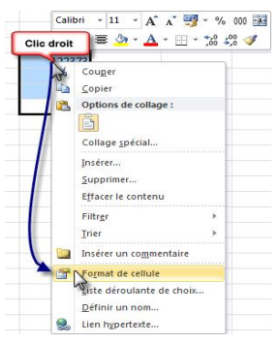
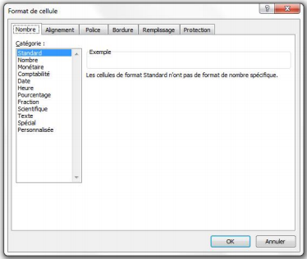
Saisie de données
Saisissze des données numériques sur quelques cellules (cas pratique)
.
Sélectionnez la plage qui contient ces données puis faîtes un
clic droit dessus puis cliquez sur
« Format de cellule » dans le menu déroulant.

Slide 11
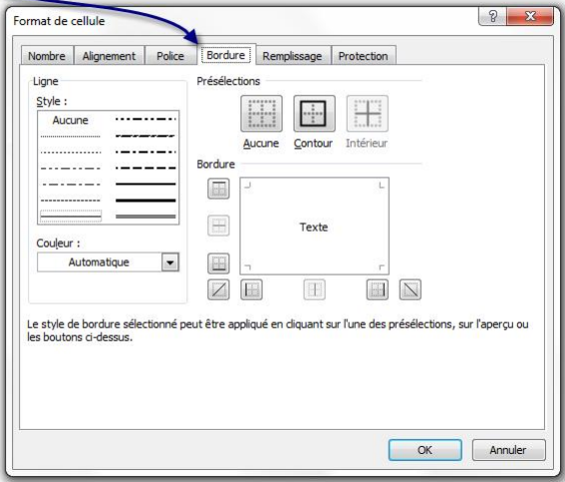
L’embellissement
Sélectionnez une plage de cellules puis accédez au format de cellule. Nous zappons l’onglet « Police »
Mais nous nous attardons sur les bordures. Cliquez sur l’o,glet « Bordure »:
.

Slide 12
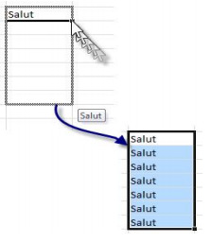
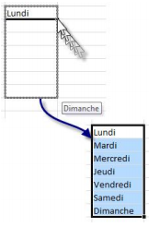
Poignée de recopie incrémentée
Ecrivez dans une cellule un mot, ou encore un chiffre!
.

Slide 13
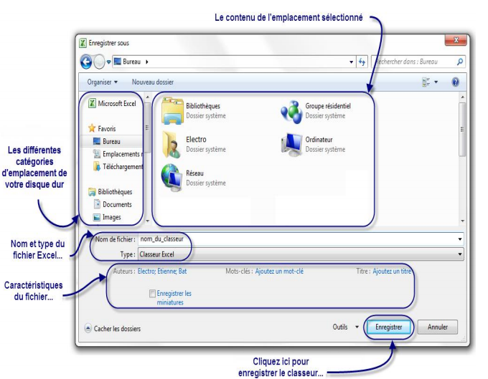
Ne jamais oublier la sauvegarde!
Cas pratique!!!
.

Slide 14
Cas pratique!
Fusionner des cellules, Renvoie à la ligne,
insertion ou suppression de ligne ou de colonne, copier, coller.
.

Slide 15
Options avancées sur la saisie de données

Slide 16
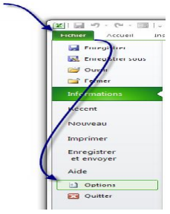
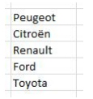
Une liste personnalisable
Choisissez une colonne, et saisissez une marque par cellule, les unes en dessous des autres:

Slide 17
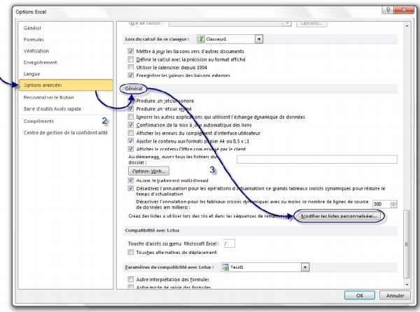
Une liste personnalisable

Slide 18
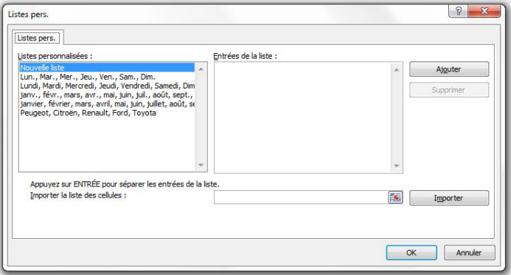
Une liste personnalisable

Slide 19
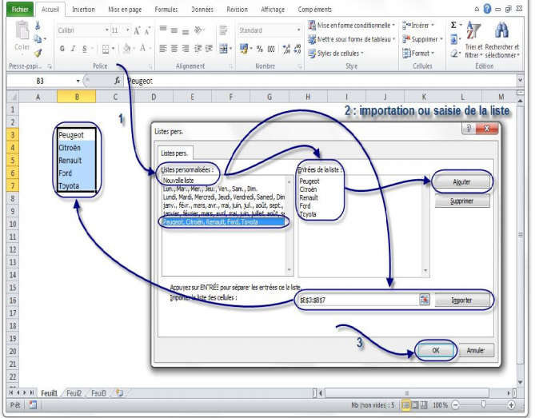
Une liste personnalisable

Slide 20
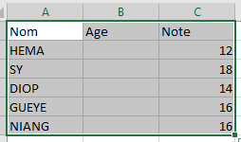
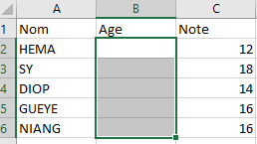
Validation de saisie : Gérer les contrôles
Cette fois-ci, nous voulons obtenir un tableau pré-rempli afin de le compléter en fonction de l’âge (par ecemple). L’âge doit être compris entre 12-17 ans.

Slide 21
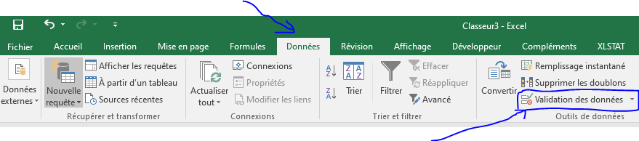
Validation de saisie : Gérer les contrôles
Cette fois-ci, nous voulons obtenir un tableau pré-rempli afin de le compléter en fonction de l’âge (par ecemple). L’âge doit être compris entre 12-17 ans.

Slide 22
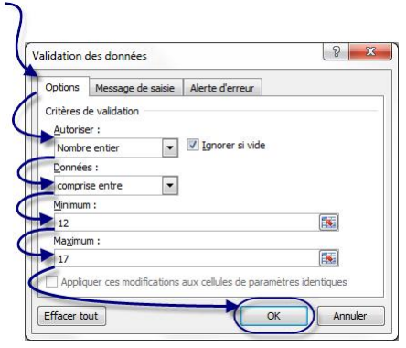
Validation de saisie : Gérer les contrôles

Slide 23
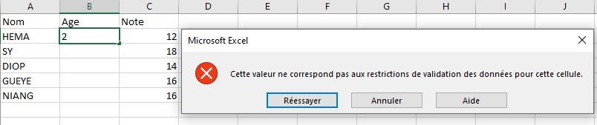
Validation de saisie : Gérer les contrôles
Message d’erreur!

Slide 24
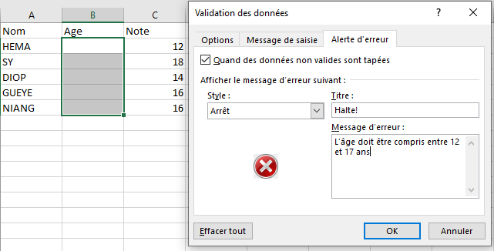
Validation de saisie : Gérer les contrôles
Personnalisation du message d’erreur.

Slide 25
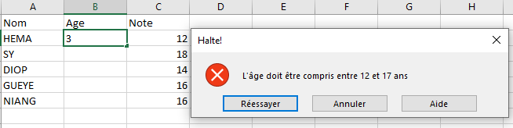
Validation de saisie : Gérer les contrôles
Personnalisation du message d’erreur.

Slide 26
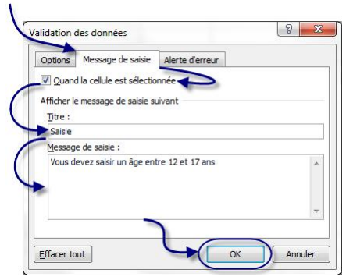
Validation de saisie : Gérer les contrôles
Message de saisie.

Slide 27
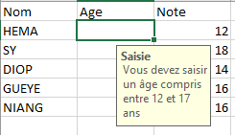
Validation de saisie : Gérer les contrôles
Message de saisie.

Slide 28
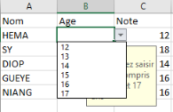
Validation de saisie : Utiliser une liste déroulante
Voici ce que nous allons faire:

Slide 29
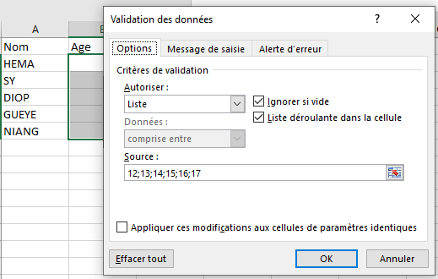
Validation de saisie : Utiliser une liste déroulante

Slide 30
Résumons

Slide 31
Merci pour votre attention !
Juin 2021

